Slide 1
STRATEGIE D’INVESTISSEMENT DU DEPARTEMENT DU RHÔNE
Club de l’OURS – Mai 2021

Slide 2
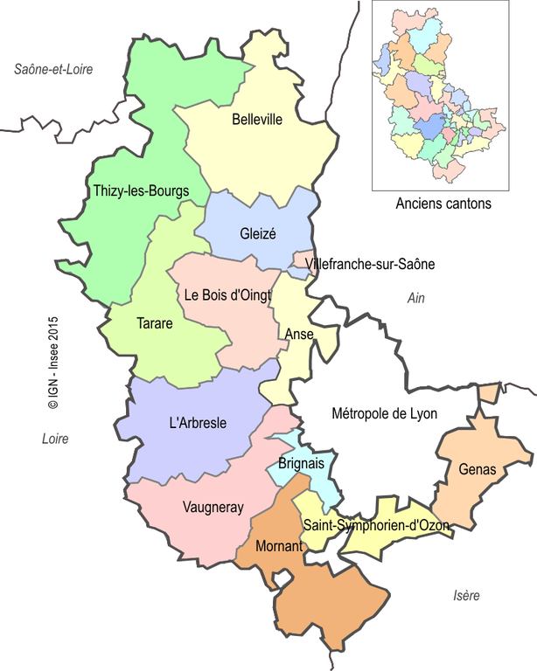
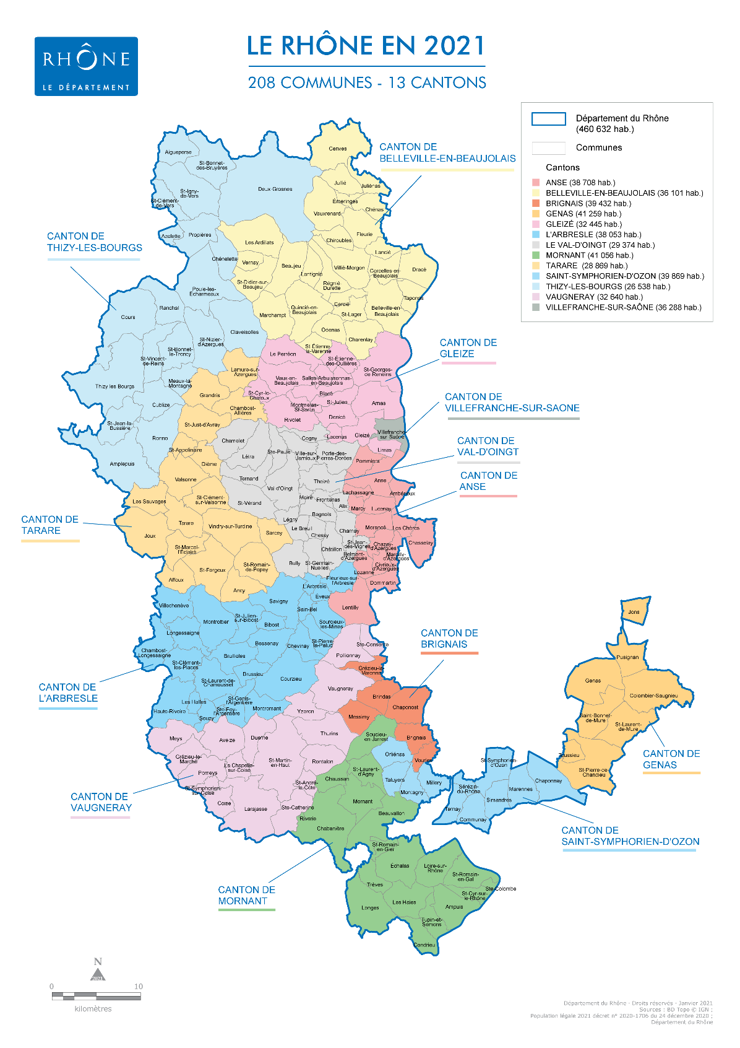

Slide 3
Un nouveau Département depuis 6 ans
Fin d’un premier mandat
Nouveau Territoire 2 700 km²
460 632 Habitants
208 Communes
12 Intercommunalités
13 Cantons /26 Élus
1800 Agents
Nouveau Budget : 556 M€ dont 78 M€ d’Investissement

Slide 5
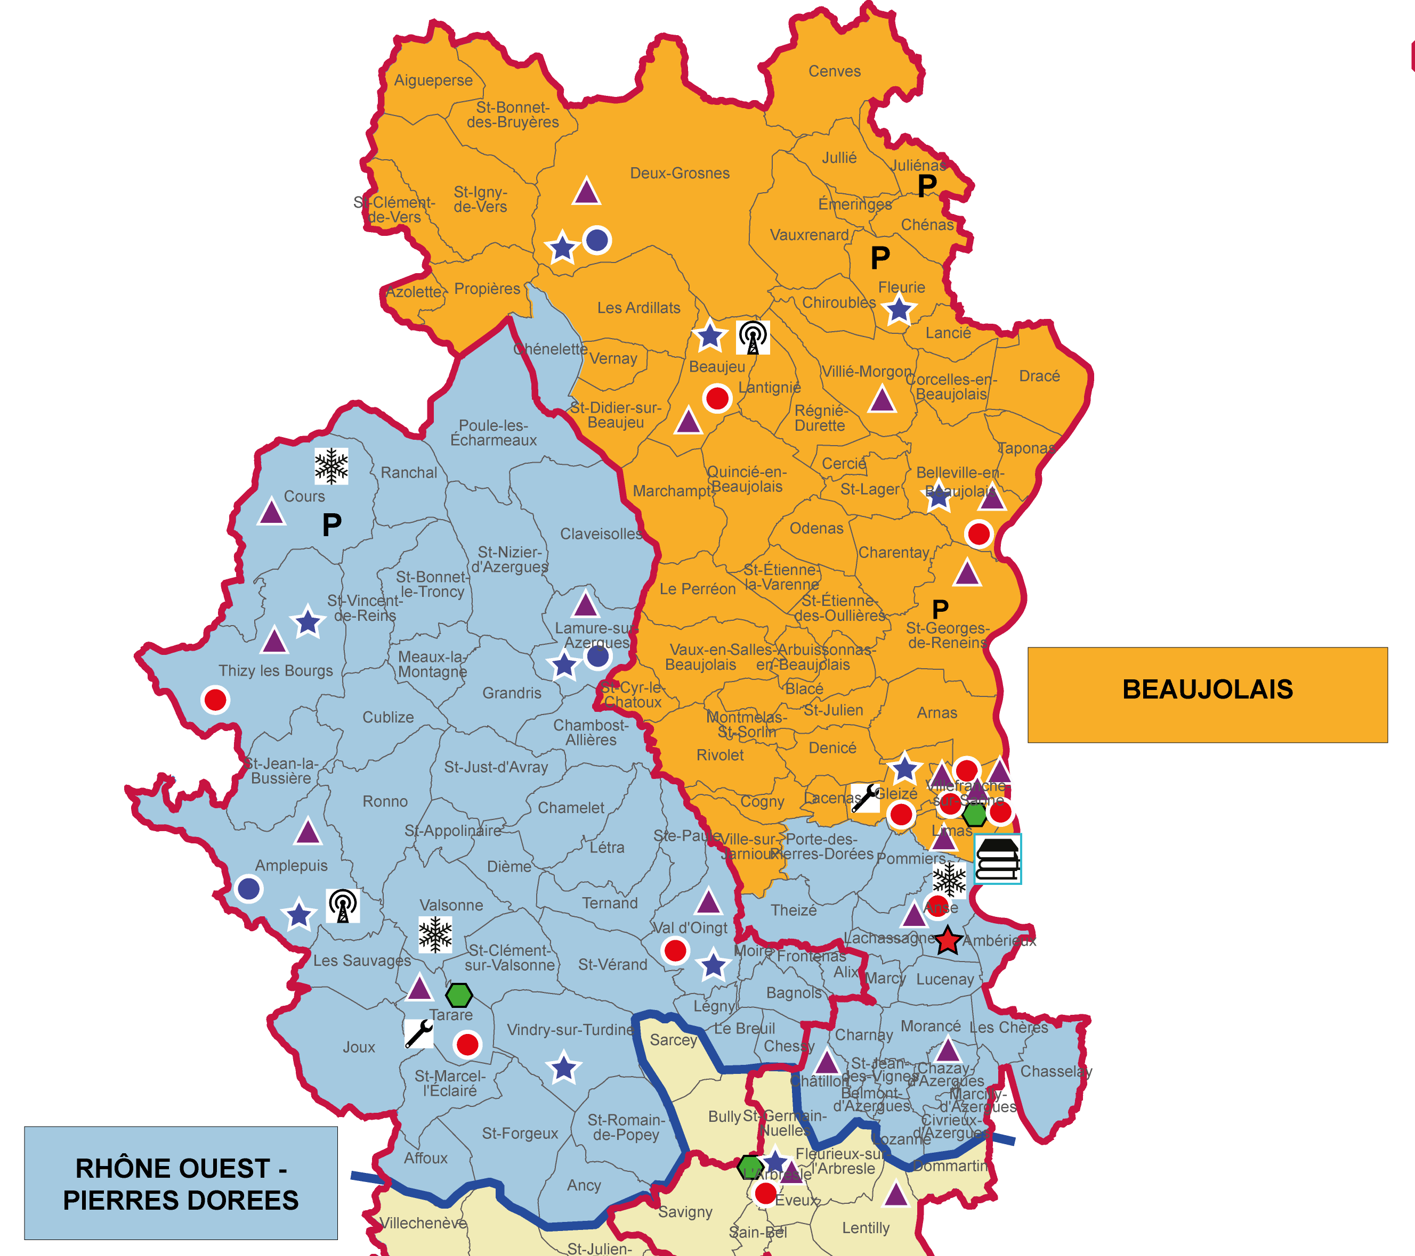
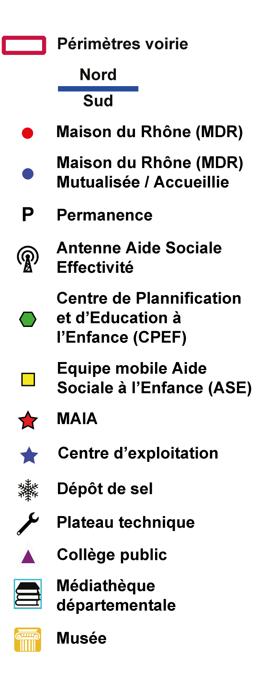


Slide 6

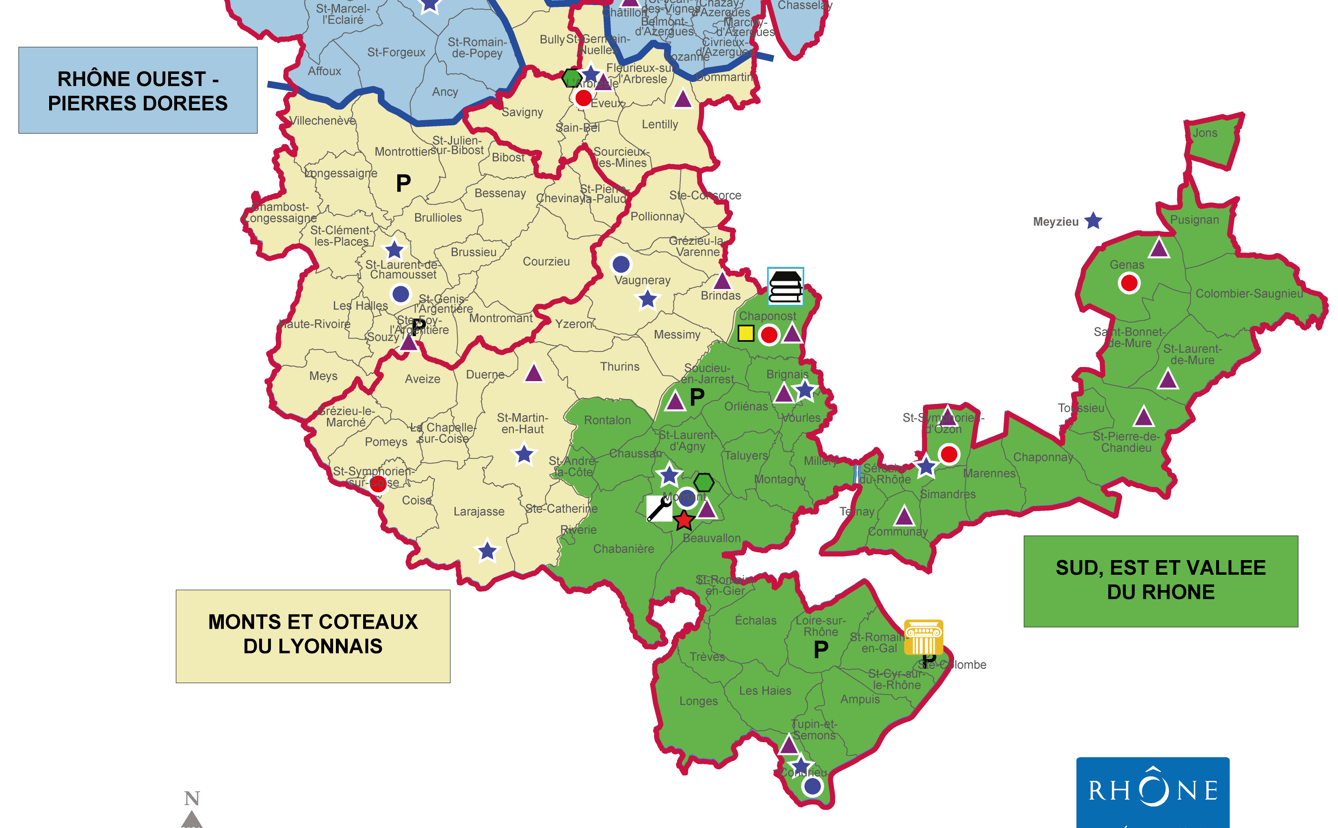

Slide 7
Un Patrimoine varié
33 Collèges Publics,
1 Musée,
2 Médiathèques Départementales,
Archives Départementales et Métropolitaines
20 Centres Technique Routier
23 Maisons du Rhône,
1 centre d’hébergement à St Clément les Places
Siège : Hôtel du Département et Bâtiment Sévigné
Environ 300 000m2 de plancher.

Slide 8




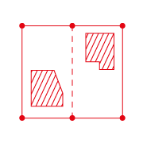
Une Stratégie Patrimoniale basée sur 5 enjeux
Décret Tertiaire
Diagnostic patrimonial des bâtiments
Ad’AP
Optimisation des locaux
Valorisation du foncier

Slide 9


Plan Pluriannuel d’Investissements 2021-2026
470 M€ sur 6 ans
Collèges : 152 M€
Construction et Rénovation 116 M€
Entretien et Maintenance 17 M€
Équipement Numérique 10 M€
Autres Bâtiments 68 M€
Entretien et Maintenance 17 M€
Programme centre technique
Musée SRG
Hôtel du département

Slide 10
Plan Pluriannuel d’Investissements 2021-2026
Voirie Départementale et Sécurité routière : 93 M€
Amélioration du réseau et Équipements 12 M€
Grands Projets 44 M€
Entretien et Exploitation 31 M€

Slide 11
Plan Pluriannuel d’Investissements 2021 2026
3 collèges neufs :
Collège Médiathèque Jacques Chirac Bassin Villefranche
Collège Genas
Collège Ouest Lyonnais
Plusieurs extensions / réhabilitations de Collège
Lentilly, Chazay d’Azergues, Saint Symphorien d’Ozon, Brindas
Programme centre technique
Fleurieu sur L’Arbresle, Saint Martin en Haut, Beaujeu, Est Lyonnais

Slide 12
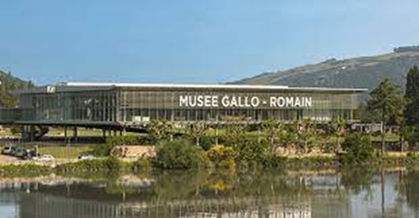
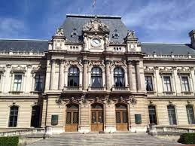
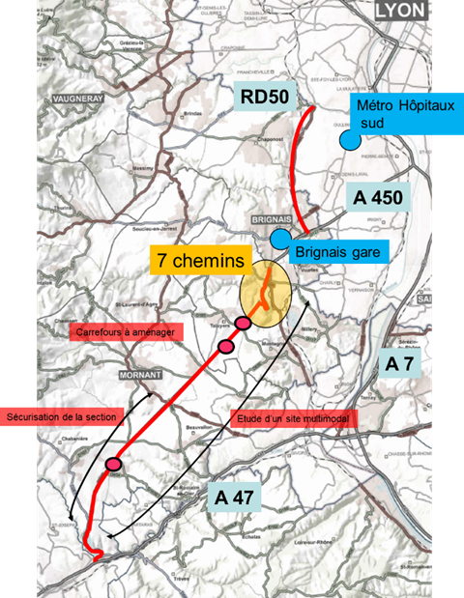
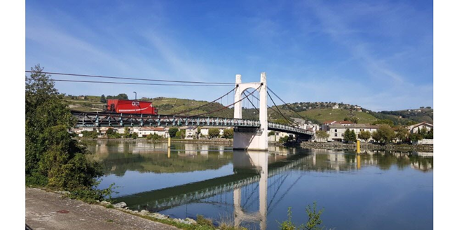
Plan Pluriannuel d’Investissements 2021 2026
Musée SRG : 9 M€
Hôtel du département : 10 M€
Aménagement RD342 : 9 M€
Pont de Condrieu : 10 M€

Slide 13
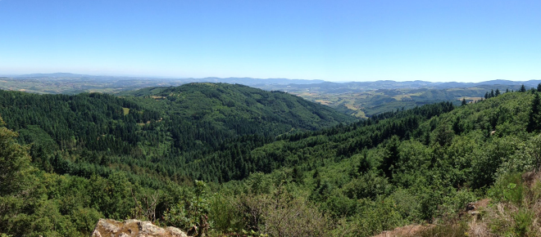


Autres Investissements départementaux
Développement durable, eau, forêts, environnement : 10 M€
Forêts Départementales : 1700 Ha
Espaces Naturels sensibles : 45 sites
Agriculture, PENAP

Slide 14
Autres Investissements départementaux
Aménagement : ZAC Bordelan, SDTAN, Lac des sapins,
Logement social et Habitat : OPAC , SPPEH
Tourisme : Geocaching

Slide 15
Le Département partenaire des collectivités locales
82 M€ sur la PPI
Communes :
Appel à projets annuel 10 M€
Intercommunalités :
Pacte Rhône 11 M€ sur 3 ans
Soutien à la construction de gendarmerie

